Slide 1
프로그래밍언어활용 과제
Java Report 기말고시
소프트웨어융합과_코딩전공
2301111_김진용

Slide 2
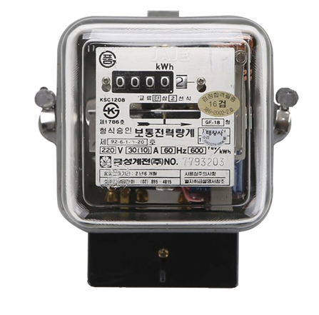
전기 요금(학번 홀수)
입력으로 사용자 번호(bunho), 이름(name), 세대수, 전기 사용량(used)을 Kw단위로 입력 받은 후, 아래의 처리 조건에 의하여 전기 요금을 계산하는 Program을 작성하시오

Slide 3
수행평가 1
문제 분석
입출력
person[][] - String // 사용자번호, 이름, 세대수, 전기사용량
data[][] - int // 기본요금, 사용요금, 부가가치세, 전력기금, 사용금액
계산 방법
1. 사용자 정보를 입력 받는다.
2. 입력받은 정보에 기본요금, 사용요금, 부가가치세, 전력기금, 사용금액을 계산한다.
-> 세부 계산은 프로그램 Processing 참고
3. 전체 결과를 버블정렬을 통해 요금이 높은순으로 정렬한다.

Slide 4
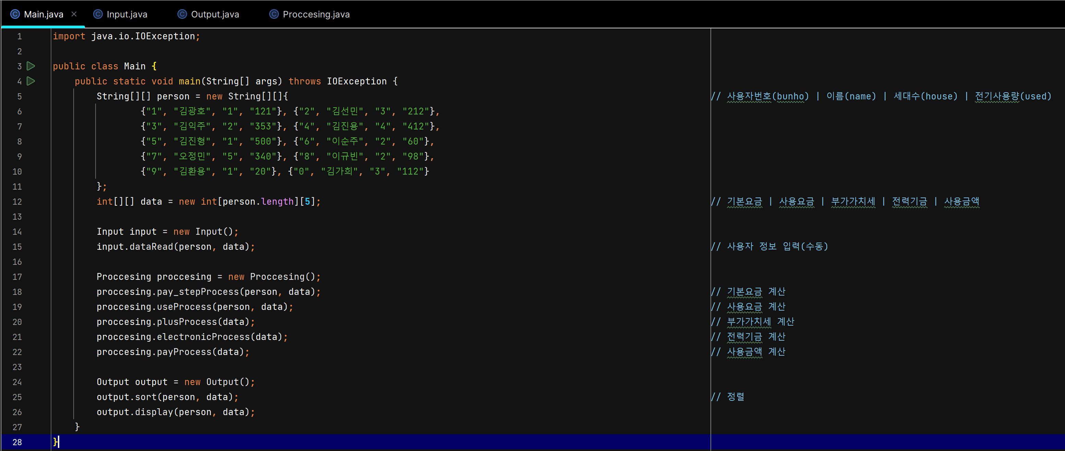
Main

Slide 5
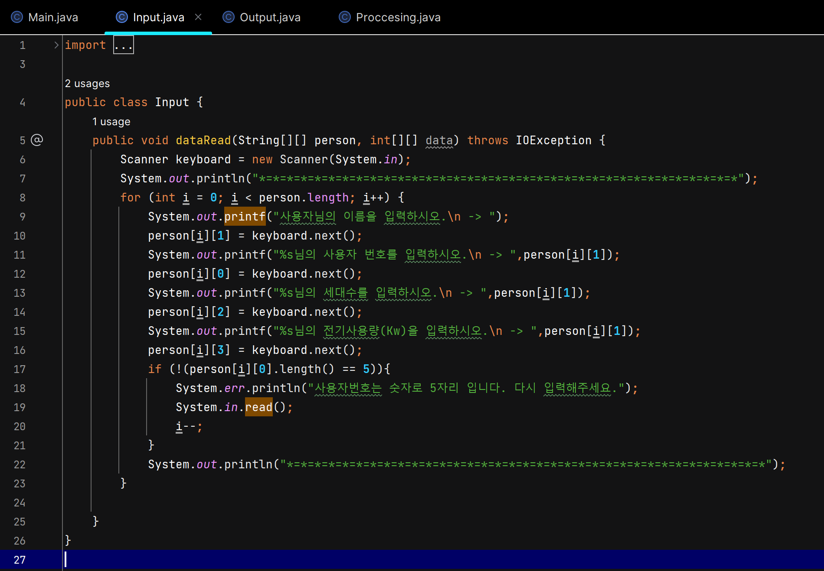
Input

Slide 6
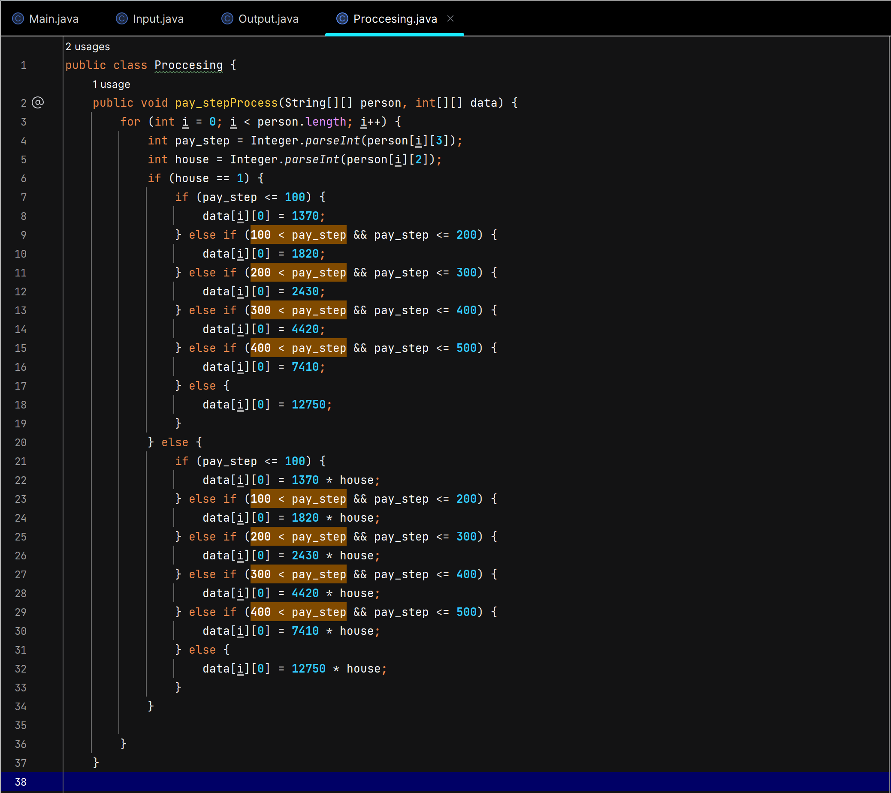
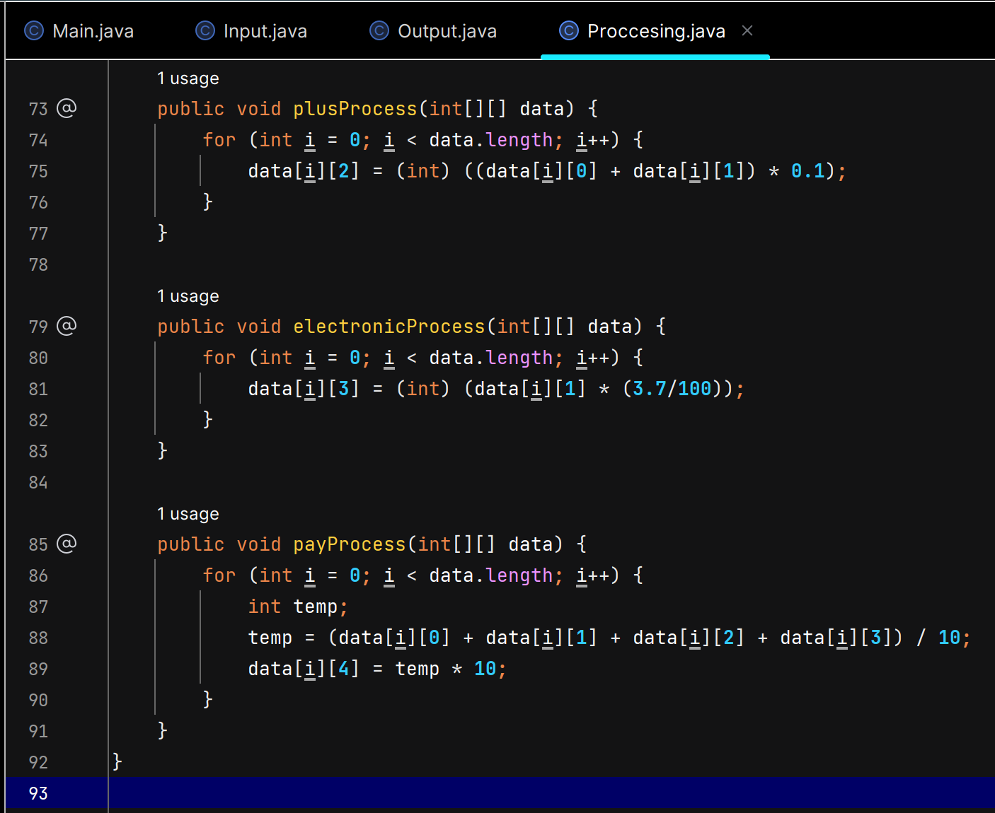
Proccessing (기본요금, 부가가치세, 전력기금, 사용금액)

Slide 7
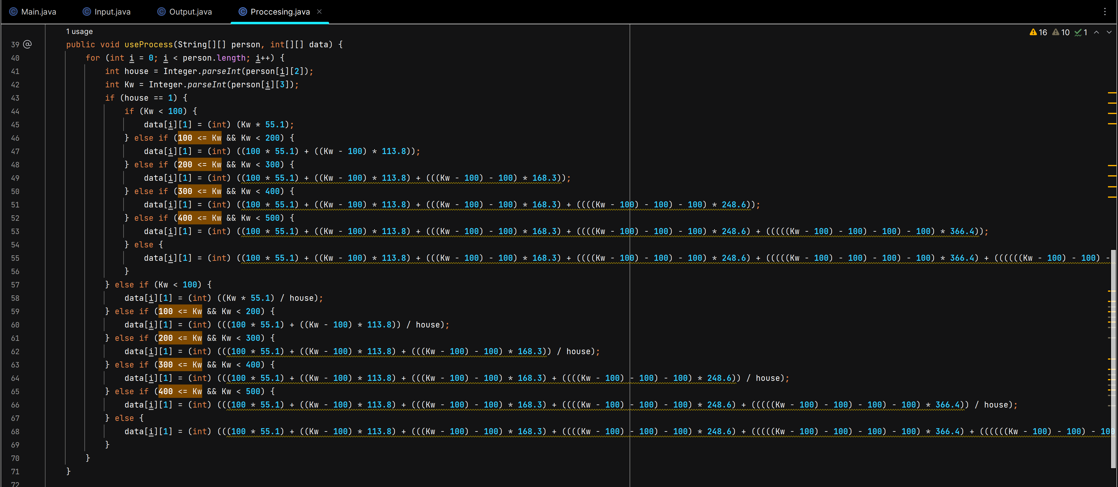
Proccessing (사용요금)

Slide 8
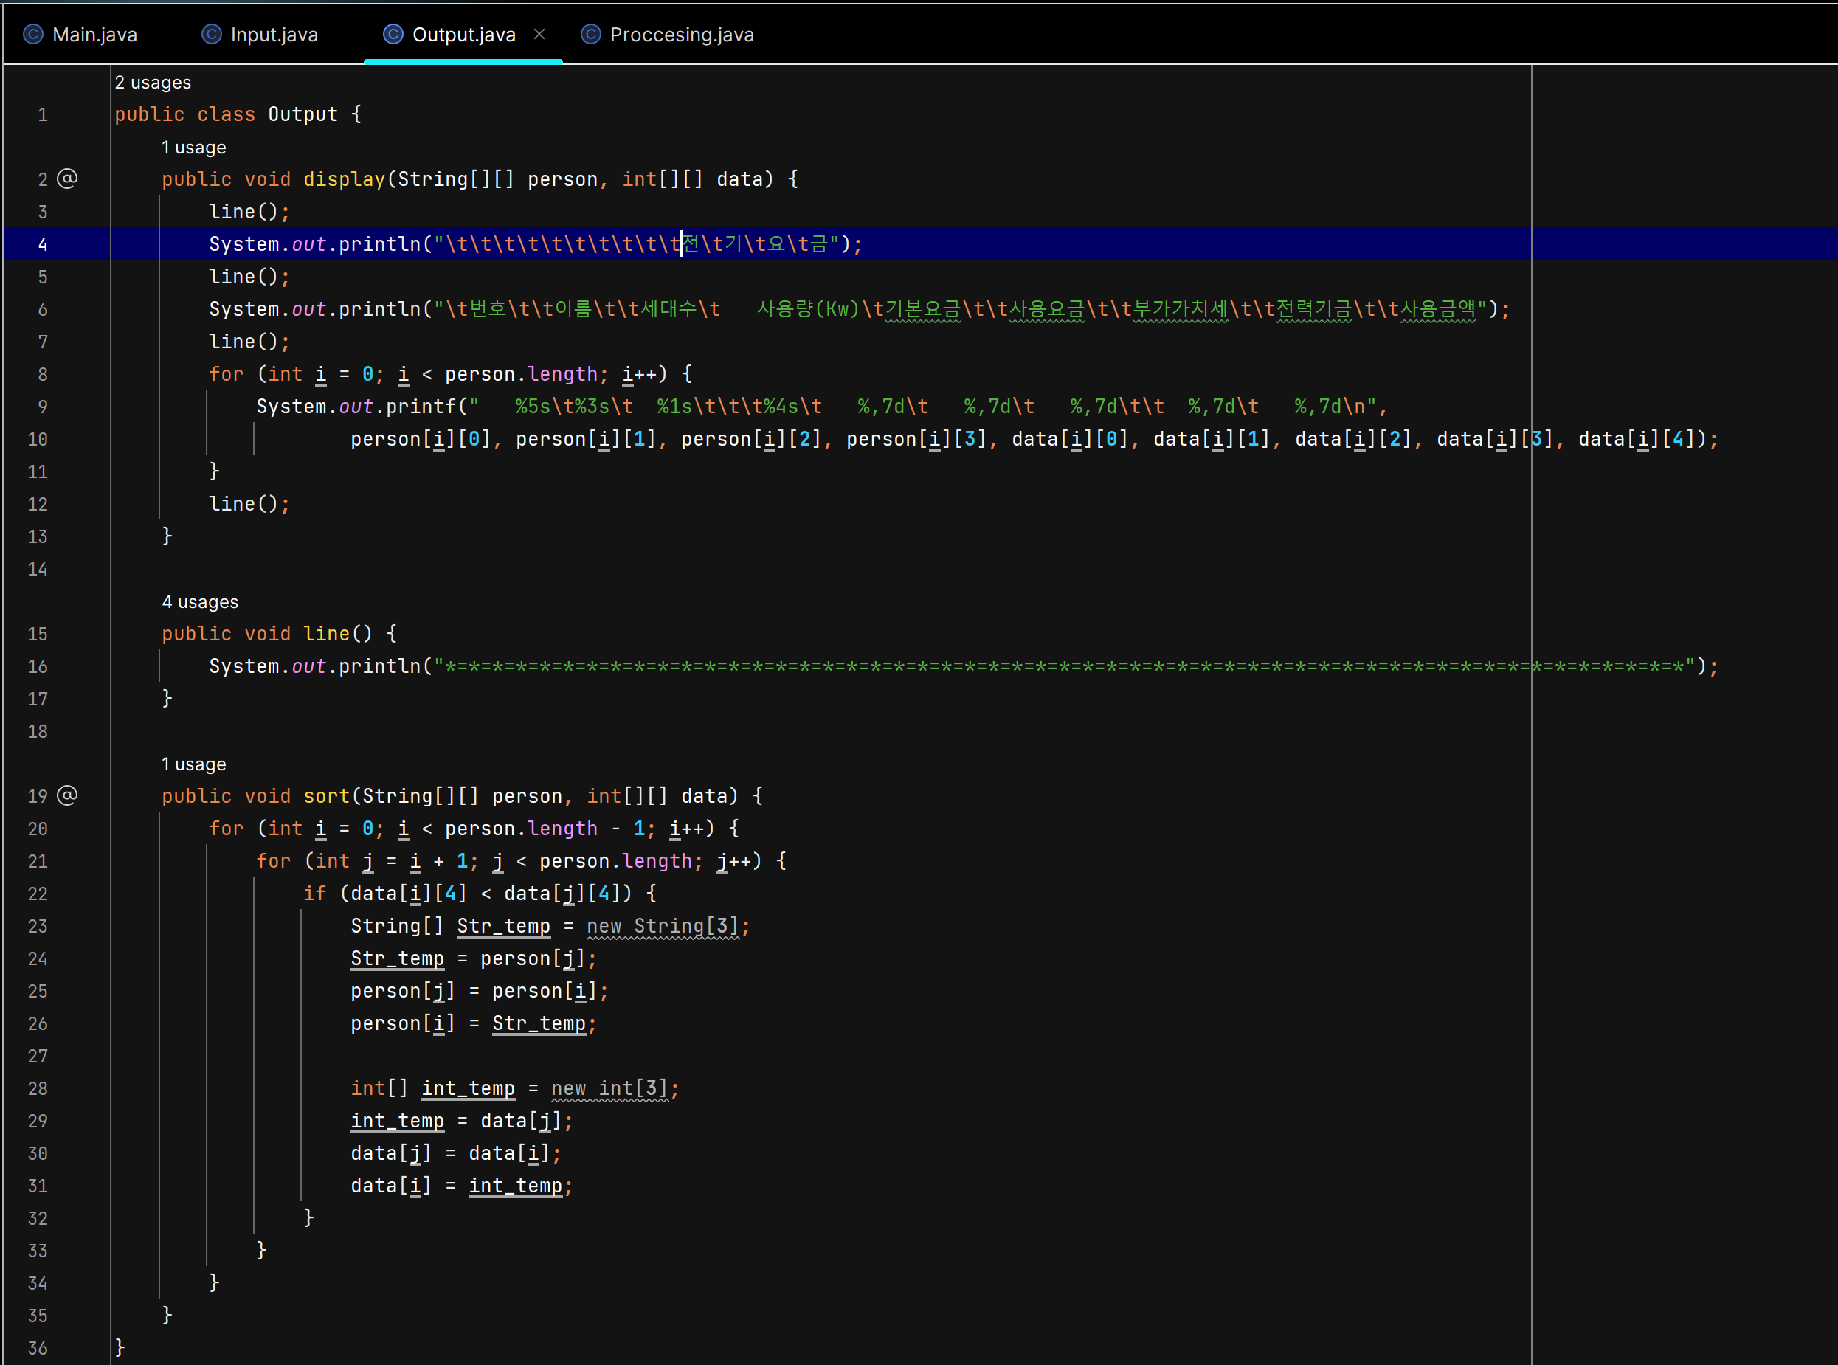
Output

Slide 9
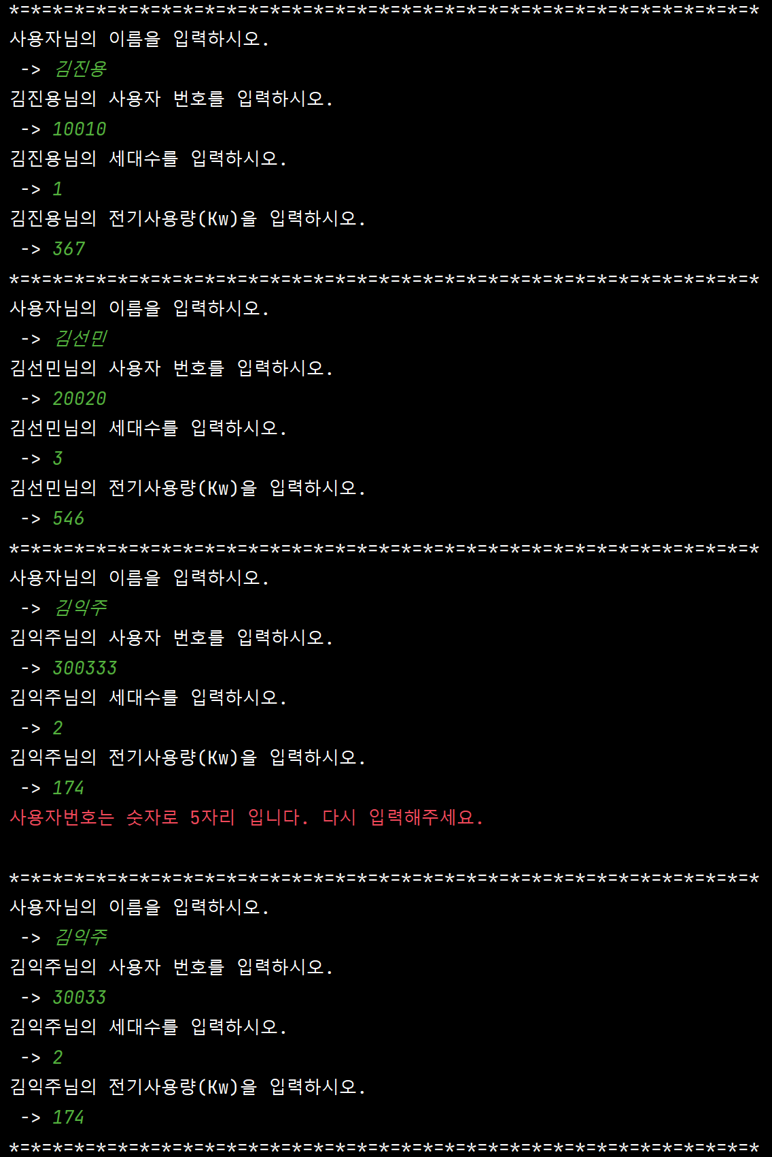
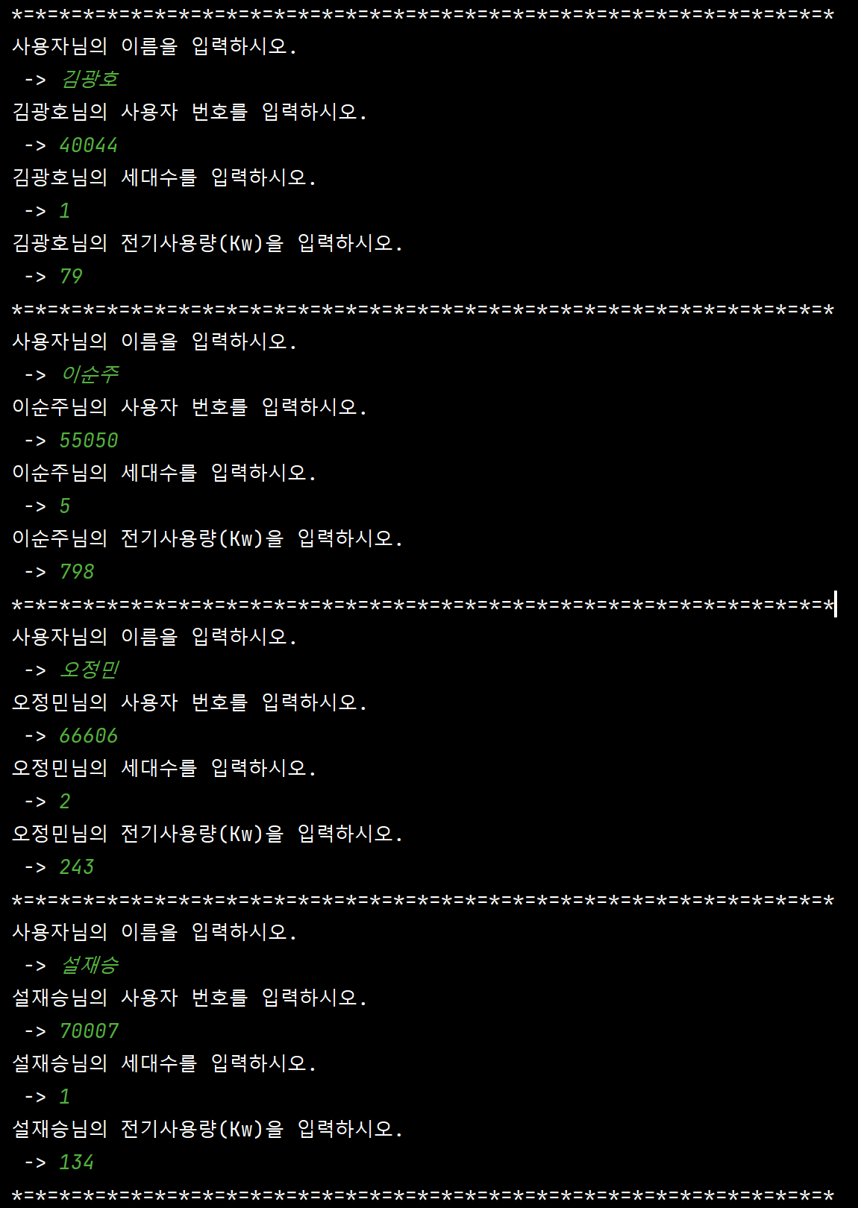
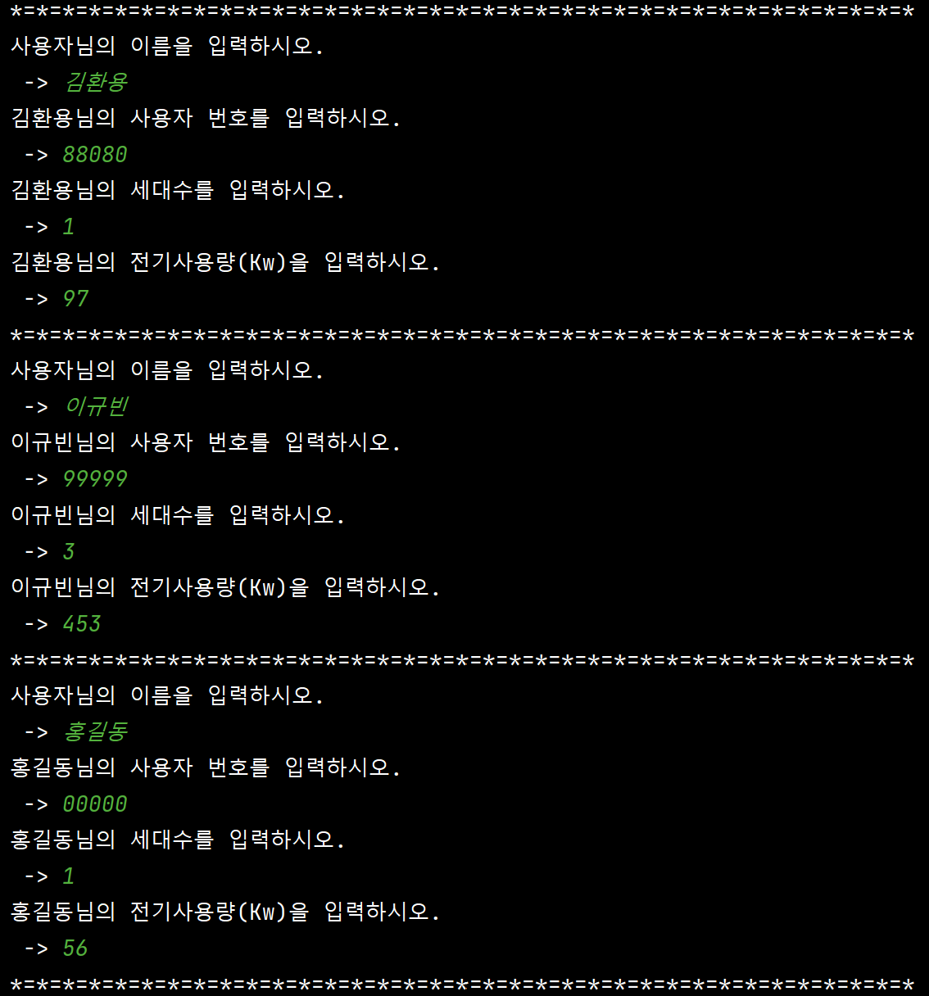
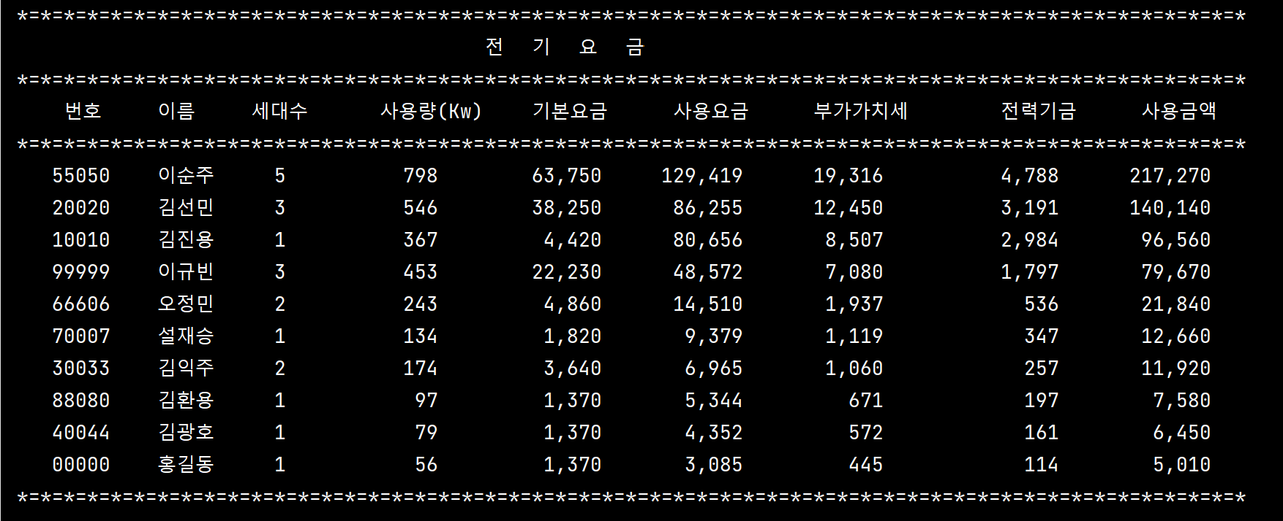
출력창

